Slide 1









C++ 少儿编程
多分支综合练习

Slide 2
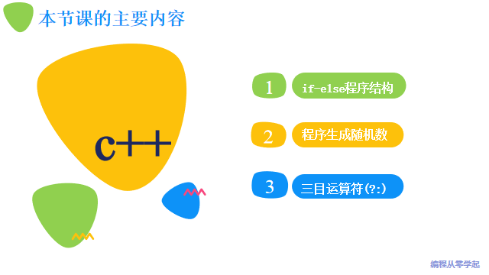
1.1
turtle基本指令

Slide 3
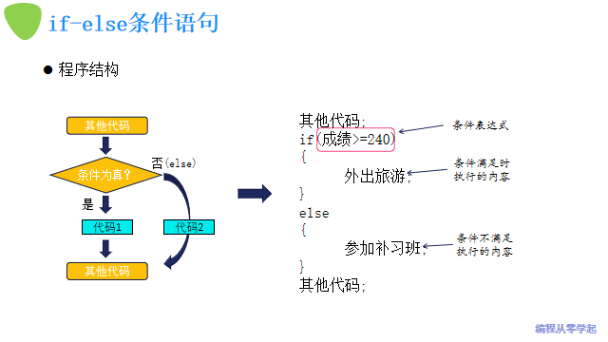
1.1
turtle基本指令

Slide 4
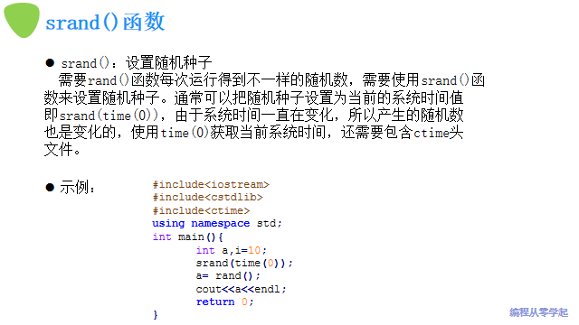
1.1
turtle基本指令

Slide 5
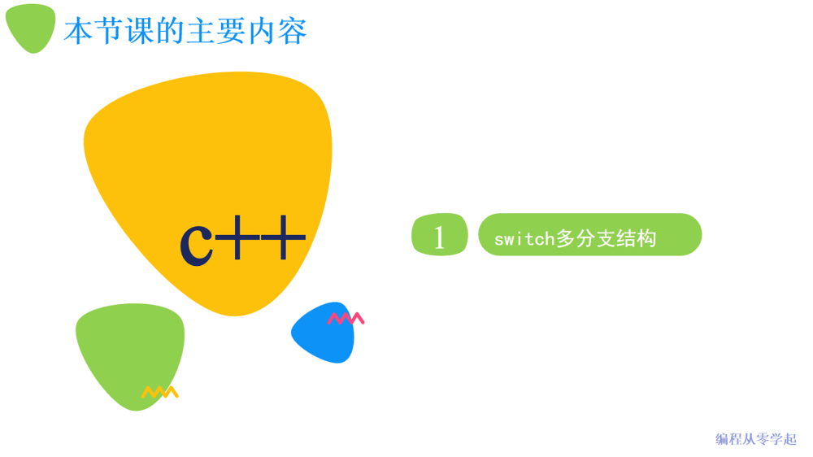
1.1
turtle基本指令

Slide 6
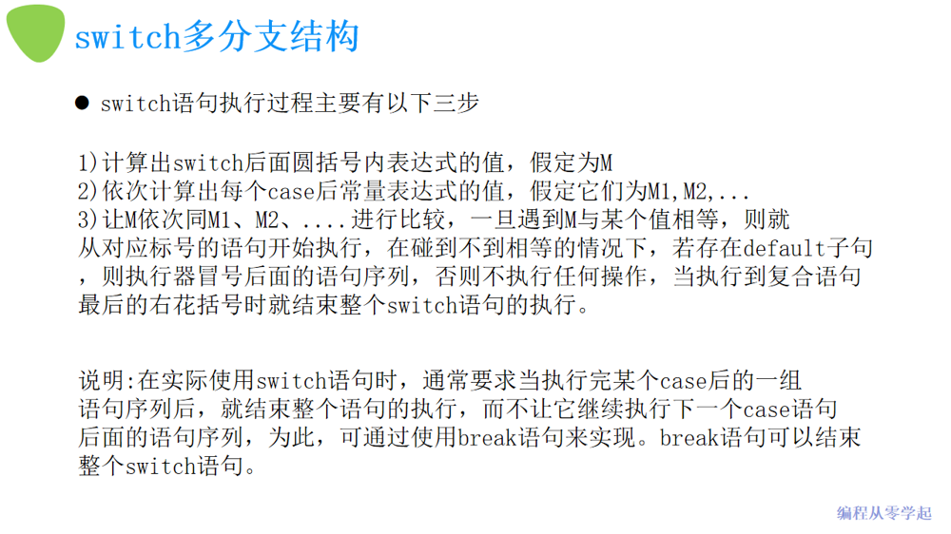
1.1
turtle基本指令

Slide 7
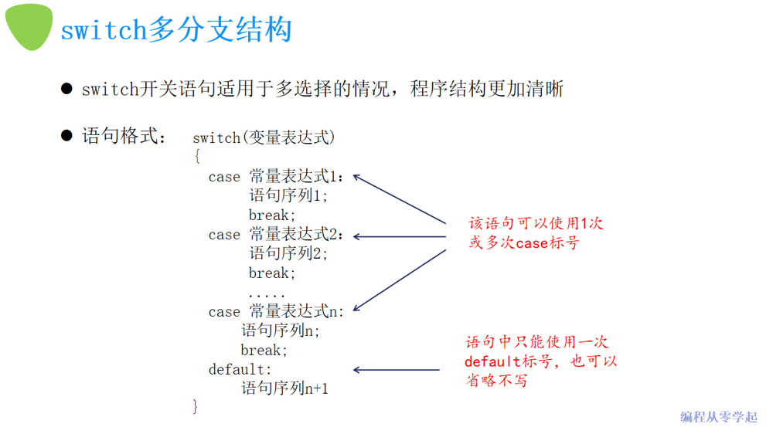
1.1
turtle基本指令

Slide 8
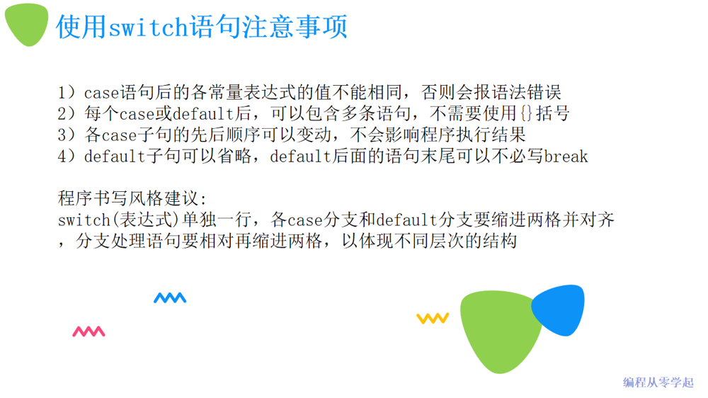
1.1
turtle基本指令

Slide 9
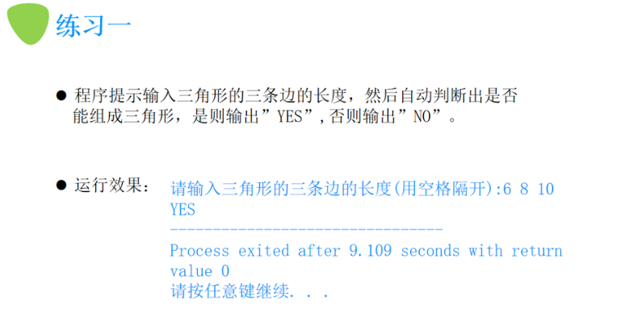
1.1
turtle基本指令

Slide 10
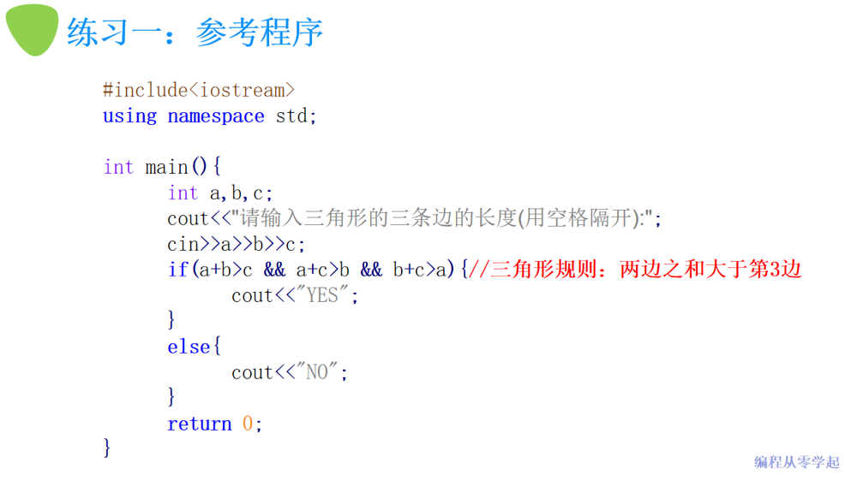
1.1
turtle基本指令

Slide 11
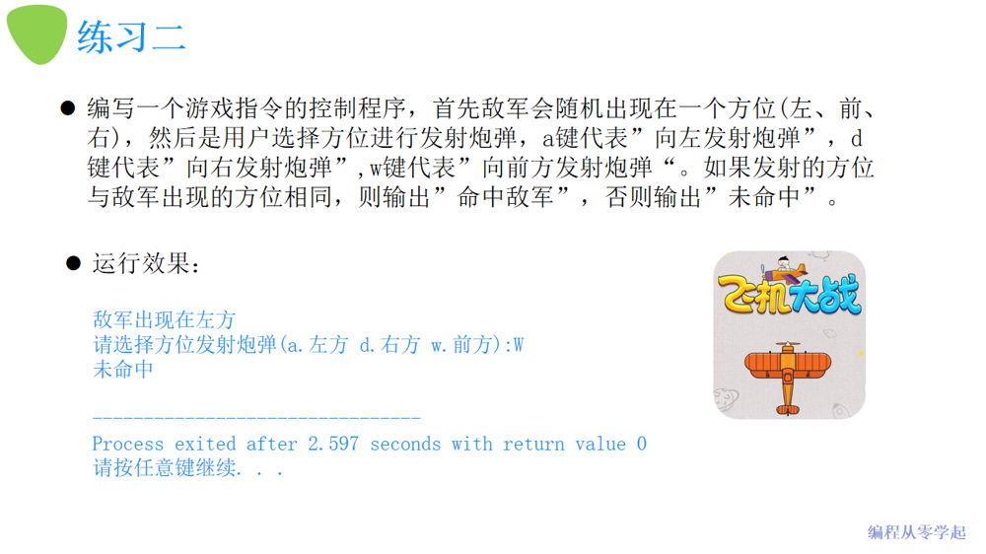
1.1
turtle基本指令

Slide 12
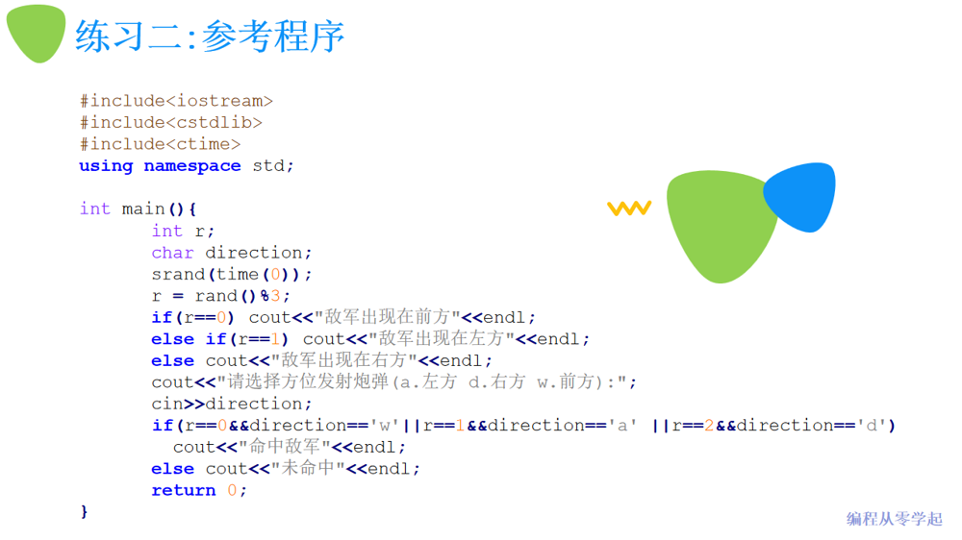
1.1
turtle基本指令

Slide 13
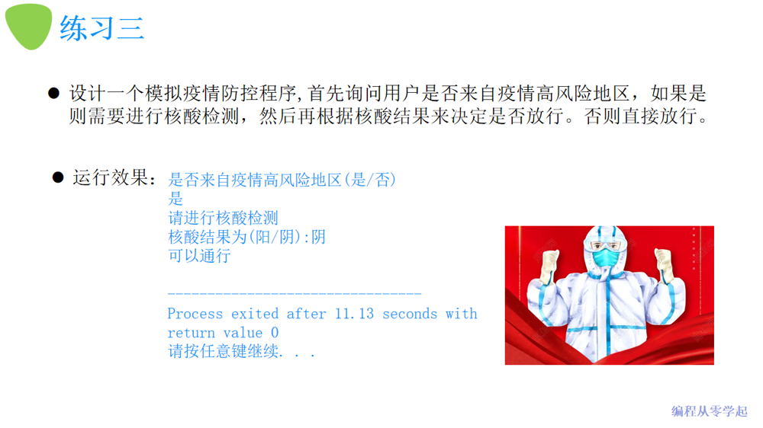
1.1
turtle基本指令

Slide 14
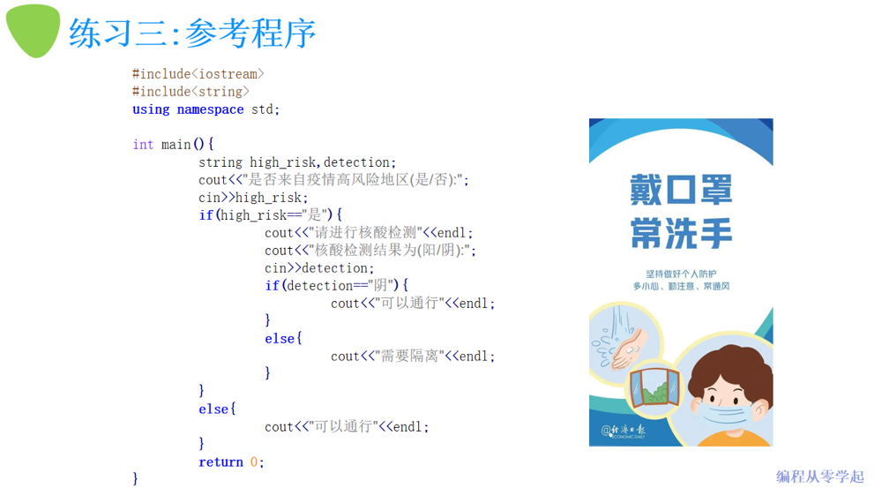
1.1
turtle基本指令

Slide 15
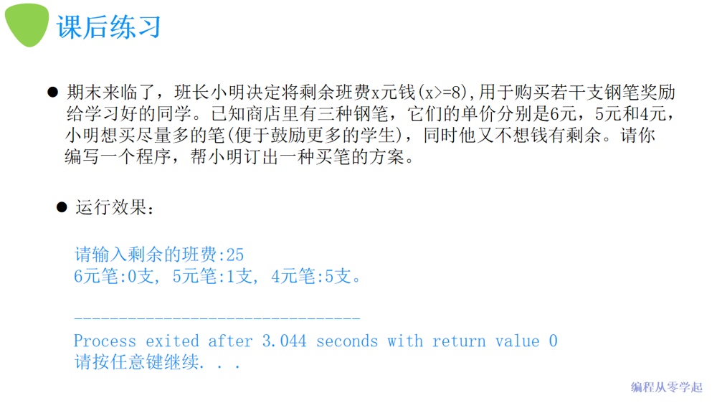
1.1
turtle基本指令

Slide 16
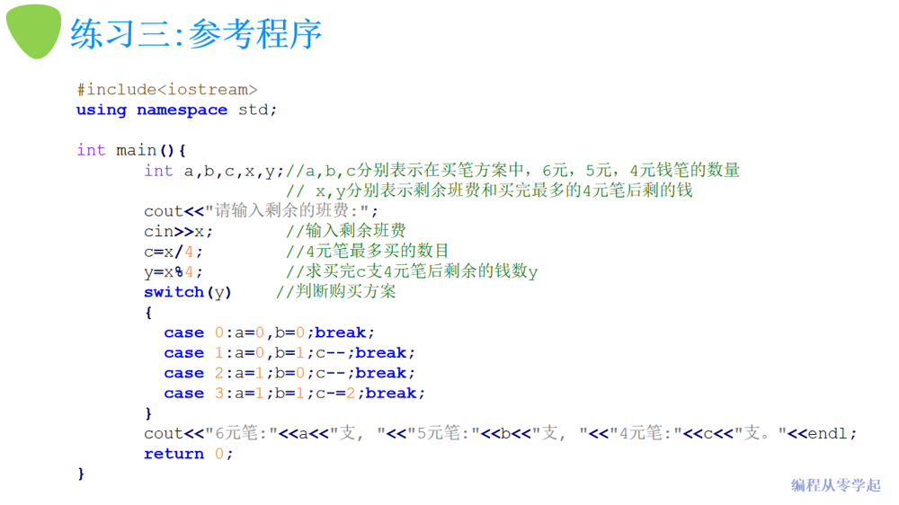
1.1
turtle基本指令

Slide 17
感谢观看

